Slide 1
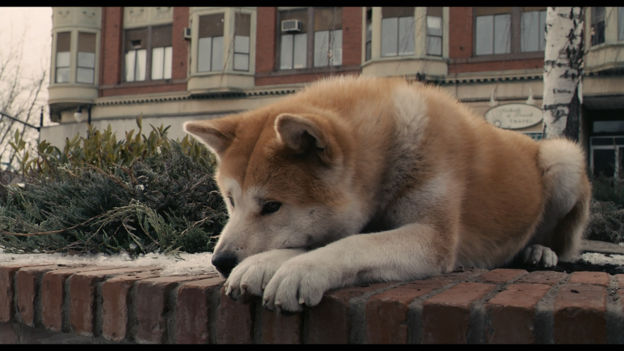
Собака – лучший друг человека!

Slide 2
Предком современной собаки считается волк. Одомашнивание волка и превращение его в собаку началось 100 тысяч лет назад. Собаки помогали первобытным людям пасти стада, охотиться, охраняли их жилища.

Slide 3
На сегодняшний день известно 337 различных пород собак.

Slide 4
У собак очень хорошее зрение и слух. Собака способна различать «ультразвуки». Специально обученные собаки-поводыри помогают слепым и глухим людям.

Slide 5
Обоняние собак – одно из самых важных чувств. Собачий нюх спас жизни многих людей. Обученная собака улавливает запах человека и его вещей под двух метровым слоем снега.

Slide 6
Под завалами домов после землятресения.

Slide 7
В годы Великой Отечественной Войны в армии служило 70 тысяч собак, которые спасали жизни многим солдатам.

Slide 8
Они были разведчиками, часовыми, связистами.

Slide 9
Работали санитарами, вытаскивали из окружения солдат.

Slide 10
Собаки очень смелы и выносливы. Ездовым собакам часто приходится буксировать нарты массой в 1 тонну несколько часов подряд.

Slide 11
Собаки очень преданы хозяину. В Японии даже существует символ преданности - пёс Хатико.

Slide 12
Он ежедневно провожал и встречал своего хозяина с работы.

Slide 13
И даже когда его хозяина не стало, пёс приходил на станцию в течении 9 лет и ждал его там до поздней ночи.

Slide 14
В Японии ему установлен памятник.

